Slide 1
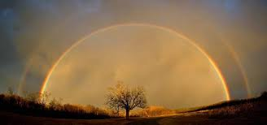


سلامت معنوی؛ مفاهیم، رویکردها و چالشها
دکتر فاطمه شیرزاد
استادیار روان‌پزشکی
مرکز تحقیقات سلامت معنوی، دانشگاه علوم پزشکی ایران

Slide 2
معنویت (تعاریف و تعابیر)
معنای زندگی (چرایی و چگونگی زیستی)
توجه به قدرت متعالی (برتر)
بعدی یکپارچه از وجود انسان- فاکتوری حیاتی در سلامت و بهزیستی
بعد چهارم سلامت انسان (جسمی، روانی، اجتماعی)
معنویت اعم از مذهب است. (هرگونه ارتباط غیر مادی انسان با جهان هستی)

Slide 3
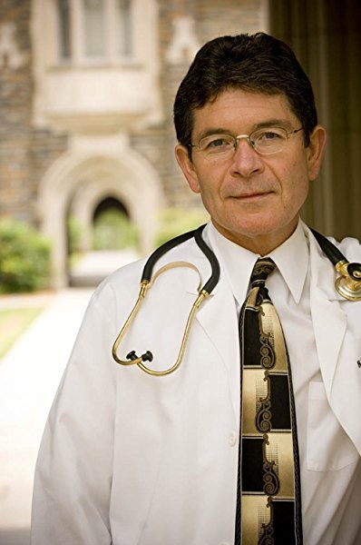
معنویت بدون مذهب احتمال زیادی دارد که به انحراف کشیده شود. (پروفسور کوئینگ)

Slide 4
سلامت معنوی بعد چهارم سلامت
Physical Health
Mental/Emotional Health
Spiritual Health
Social Health

Slide 5
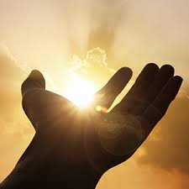
فراگیری و اهمیت معنویت
آمیخته با تمام ابعاد زندگی روزمره بشر
90 درصد مردم آمریکا در طول روز نوعی آداب معنوی/مذهبی انجام می‌دهند. (پیمایش سال 2009)
ارائه دوره‌های اجباری معنویت در آموزش دانشجویان پزشکی در 70 درصد دانشگاه‌های آمریکا، درصد دانشگاه‌های انگلیس، درصد دانشگاه‌های استرالیا و ...
جایگاه مهم معنویت در جامعه مذهبی ایران (پیشینه تاریخی، قبل از اسلام)
تفاوت تعریف سلامت و درمان از گذشته تا کنون

Slide 6

رسالت پزشکان-حقوق بیماران
آیا پزشک می‌تواند بعد معنوی بیمار را نادیده بگیرد؟
آیا توجه به بعد معنوی بیمار از حقوق او نیست؟
معنویت به عنوان متغیر مهم سلامت روان در ایران

Slide 7

جایگاه معنویت در رشته‌های مختلف بالینی
معنویت در روانپزشکی
  تأثیر زیاد مسائل معنوی بر حوزه روان
  تأثیر بر فرآیندهای فیزیولوژیک از دریچه روان (روان‌تنی)
معنویت در سایر رشته‌های بالینی
  مطالعات زیاد در مورد اثر معنویت بر بیماران سرطانی، مزمن و مراحل پایانی زندگی
  افزایش ایمنی بدن، کاهش درد، ارتقاء کیفیت زندگی، افزایش رضایت از درمان
  بهبود ارتباط درمانی، پیگیری و چسبندگی به درمان

Slide 8
کاربردهای معنویت در بالین
برقراری رابطه درمانی بر پایه معنویت (همه تیم درمان)
مشاوره معنوی
روان‌درمانی معنوی
  مستقل (روان‌درمانی معنوی)
  بخشی از روان‌درمانی (روان‌درمانی مبتنی بر معنویت)
مداخلات معنوی

Slide 9

مداخلات معنوی
نیایش (Prayer)
تمرکز (Contemplation, Meditation)
حل مسأله مبتنی بر معنویت
بخشایش‌گری (Forgiveness)

Slide 10

اثرات معنویت در کار بالینی
در رابطه درمانی
در ارزیابی فرهنگی بیمار
اثرات مثبت و منفی روی بیماری
سازگاری معنوی منفی

Slide 11
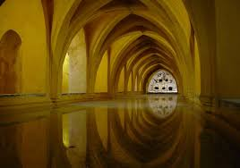
متشکرم

